Slide 1

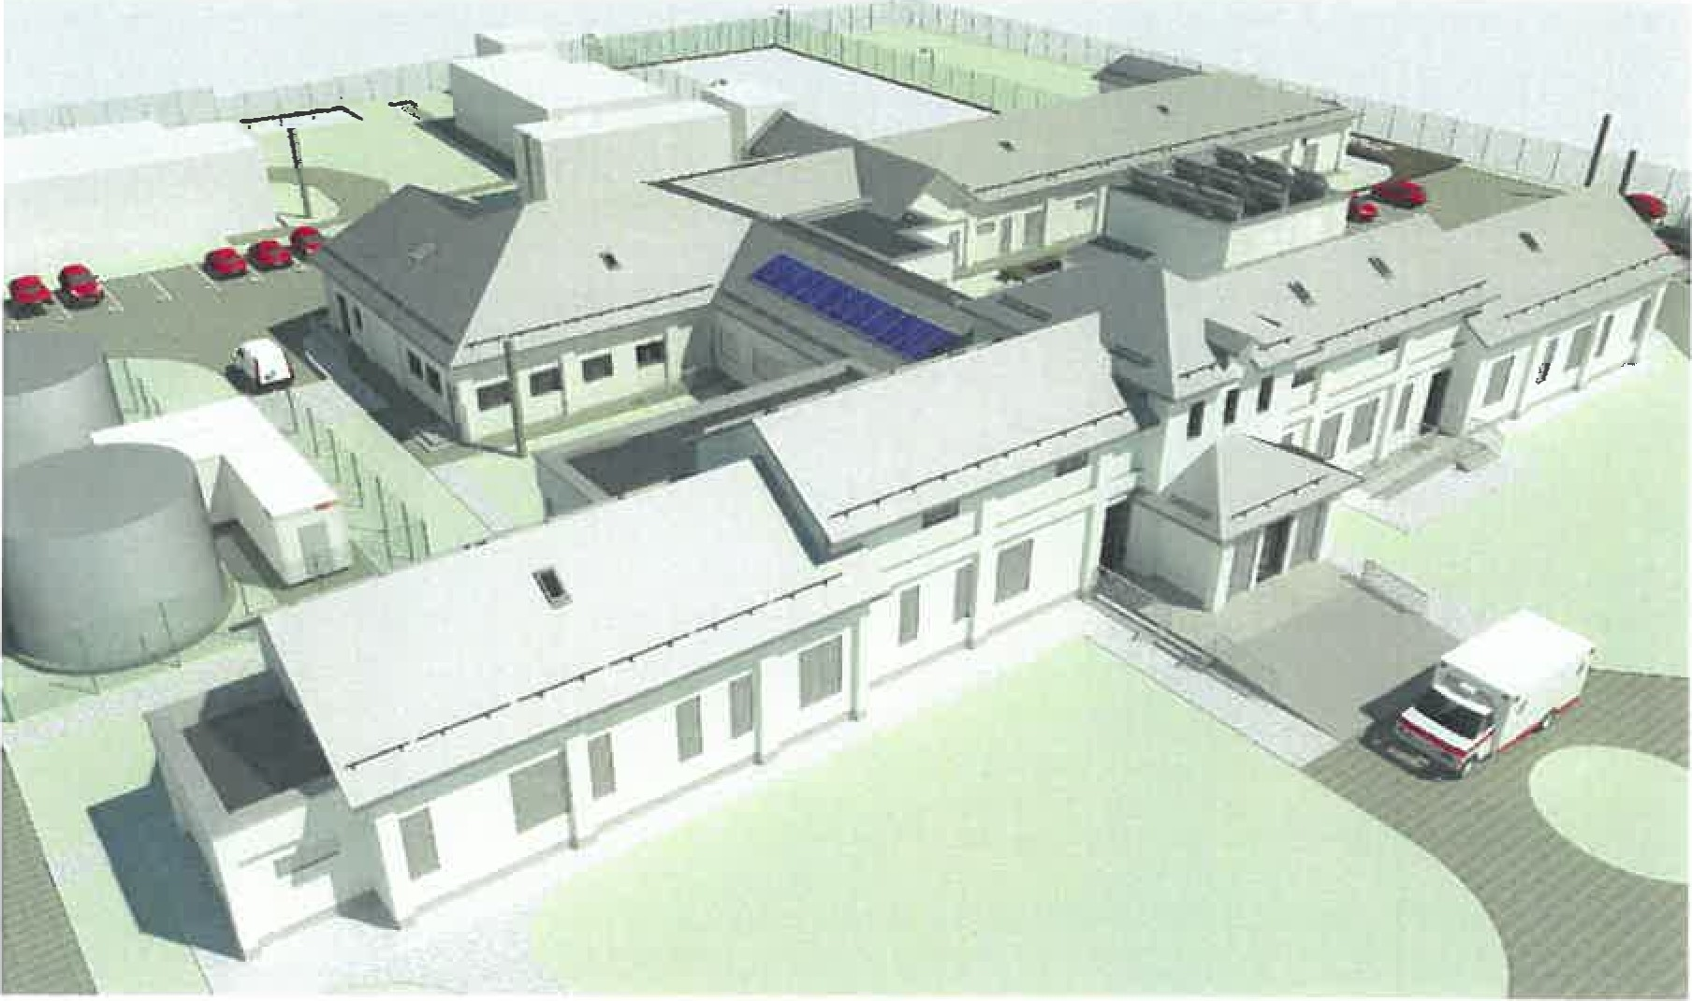

CONSOLIDARE ȘI REABILITARE
SPITAL DE PSIHIATRIE CRONICI DUMBRĂVENI, JUDEȚUL VRANCEA
Beneficiar:
CONSILIUL JUDEȚEAN VRANCEA
Programul Regional Sud-Est 2021-2027 Prioritatea 2 | Acțiunea 2.2 Apel PRSE/2.2/2/2025
1/12

Slide 2
CONTEXT ȘI PROGRAMUL DE FINANȚARE
Programul
Programul Regional Sud-Est 2021-2027
Obiectiv de politică 2 — O Europă mai verde, rezilientă, cu emisii reduse de carbon
Prioritatea 2 — O regiune cu comunități prietenoase cu mediul
Obiectiv Specific 2.4 — Promovarea adaptării la schimbările climatice, a prevenirii riscurilor de dezastre și a rezilienței
Acțiunea 2.2 — Consolidarea clădirilor aflate în risc seismic
Data depunerii
29 octombrie 2025
Apel
PRSE/2.2/2/2025
Durată investiție
36 luni
Durată execuție lucrări
24 luni
Beneficiar
Consiliul Județean Vrancea
Programul Regional Sud-Est 2021-2027 | Acțiunea 2.2 - Consolidarea clădirilor în risc seismic
Consiliul Județean Vrancea
2/12

Slide 3
OBIECTIVUL PROIECTULUI
Consolidarea și reabilitarea Spitalului de Psihiatrie Cronici Dumbrăveni — ansamblul de clădiri C1, C2, C3, C4, C23, C24, C25, C26 și C31 din CF 59813 (actual 60860) și C1 din CF 59814 (actual 61734) — pentru creșterea gradului de siguranță al clădirii și al utilizatorilor, precum și creșterea eficienței energetice.
OS1
Consolidare structurală
OS2
Informare și audit
OS3
Cooperare teritorială
Consolidarea structurii de rezistență, reabilitarea clădirilor, adaptarea la schimbările climatice, creșterea eficienței energetice și reducerea poluării.
Realizarea măsurilor de informare și publicitate, precum și efectuarea auditului financiar al proiectului.
Realizarea de activități de cooperare teritorială transnațională.
Programul Regional Sud-Est 2021-2027 | Acțiunea 2.2 - Consolidarea clădirilor în risc seismic
Consiliul Județean Vrancea
3/12

Slide 4
BUGETUL PROIECTULUI
VALOARE TOTALĂ CONTRACT
≈ 7,3 milioane EUR
36.394.906,83 lei
16.611.393,13 lei
1.954.281,52 lei
977.140,80 lei
16.852.091,38 lei
Finanțare europeană (nerambursabilă)
Buget național (nerambursabil)
Cofinanțare beneficiar (eligibilă 5%)
Valoare neeligibilă
Programul Regional Sud-Est 2021-2027 | Acțiunea 2.2 - Consolidarea clădirilor în risc seismic
Consiliul Județean Vrancea
4/12

Slide 5
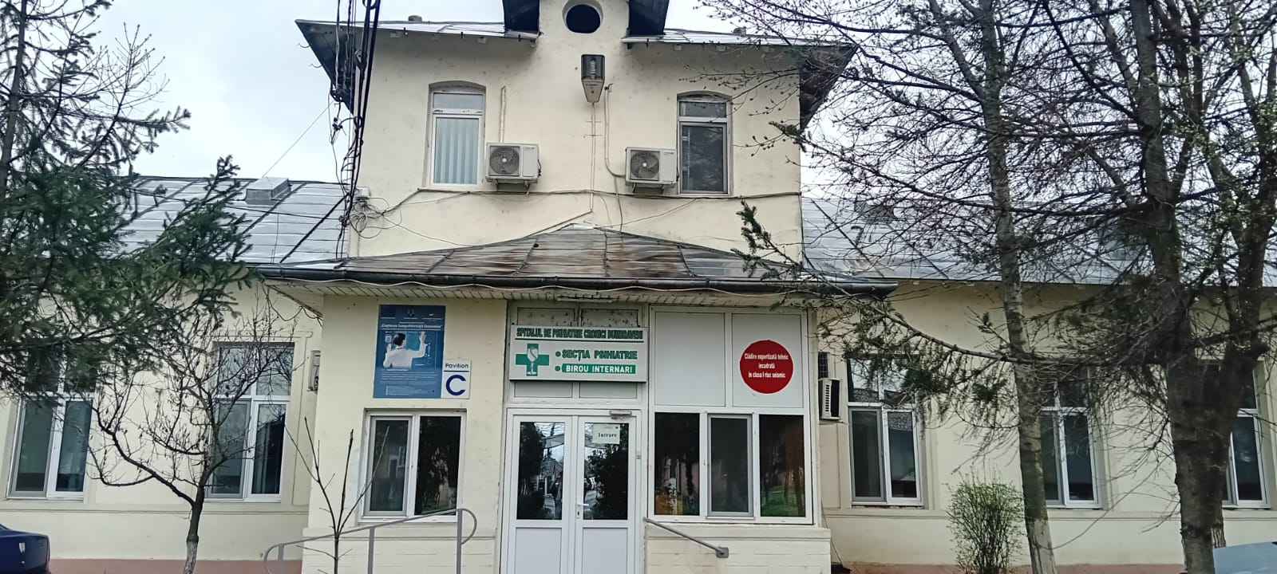
SITUAȚIA ACTUALĂ
Programul Regional Sud-Est 2021-2027 | Acțiunea 2.2 - Consolidarea clădirilor în risc seismic
Consiliul Județean Vrancea
11/12

Slide 6
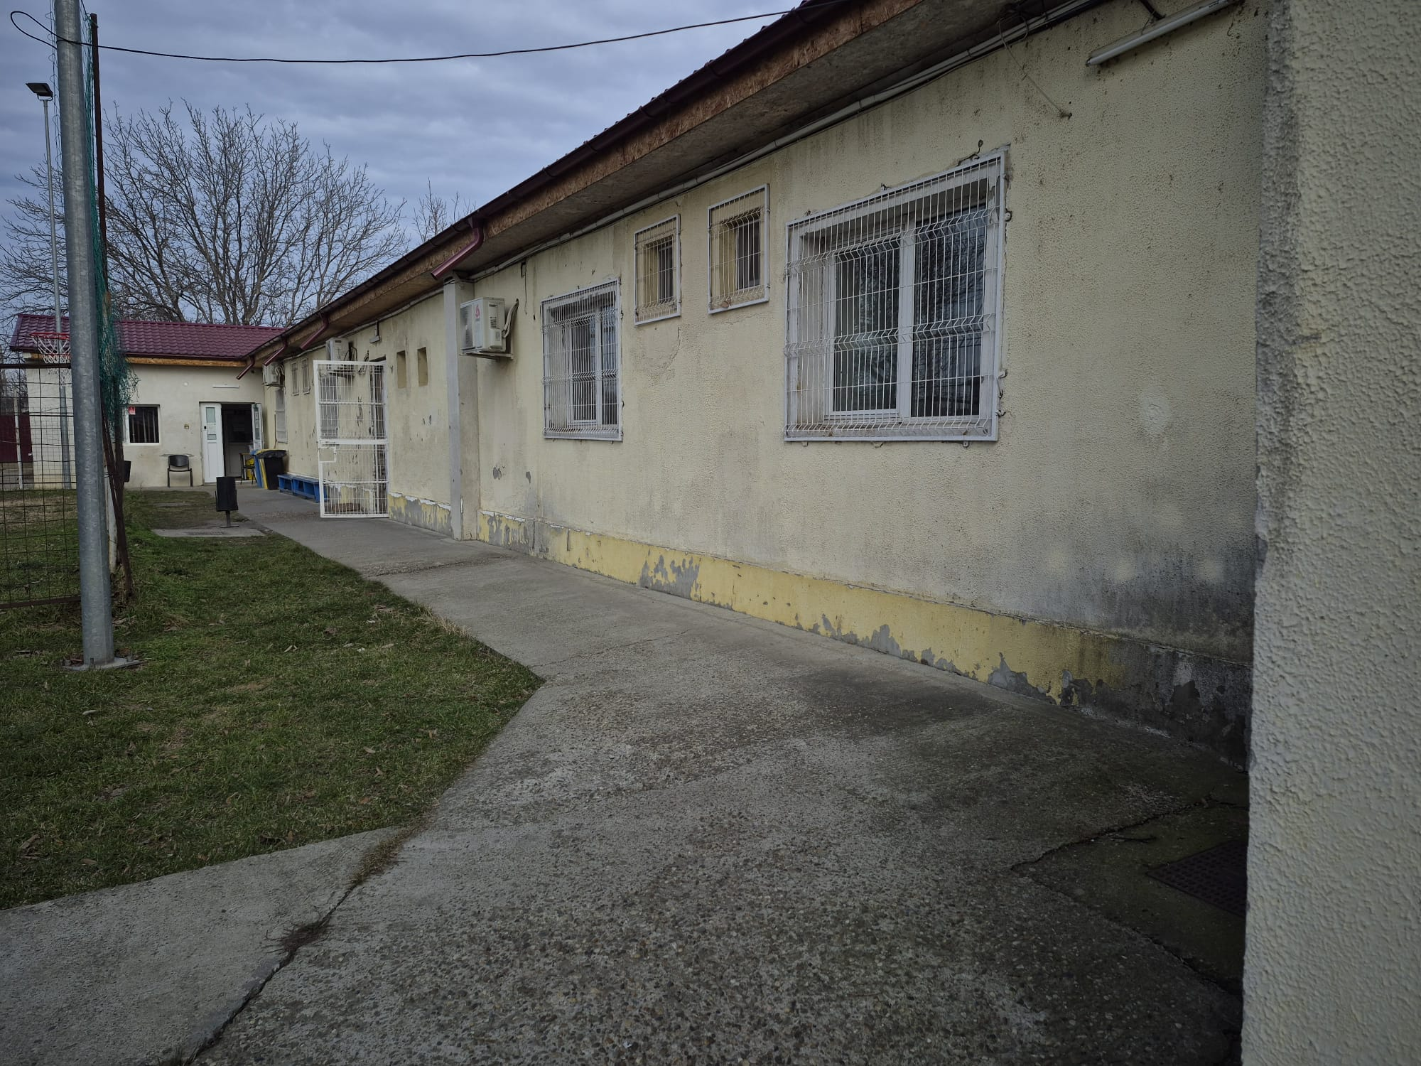
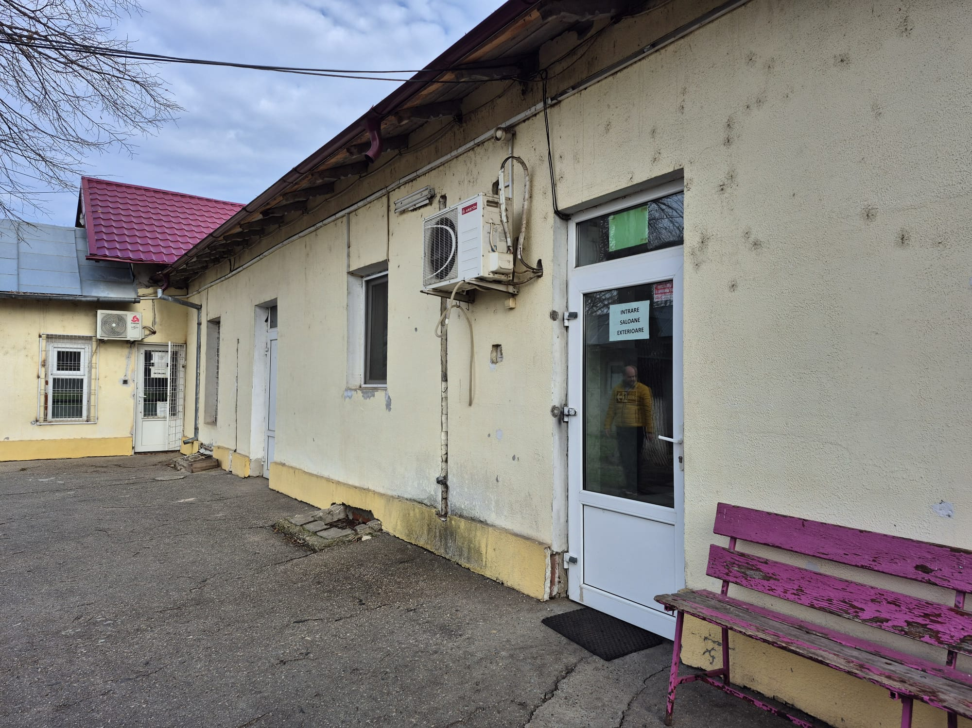
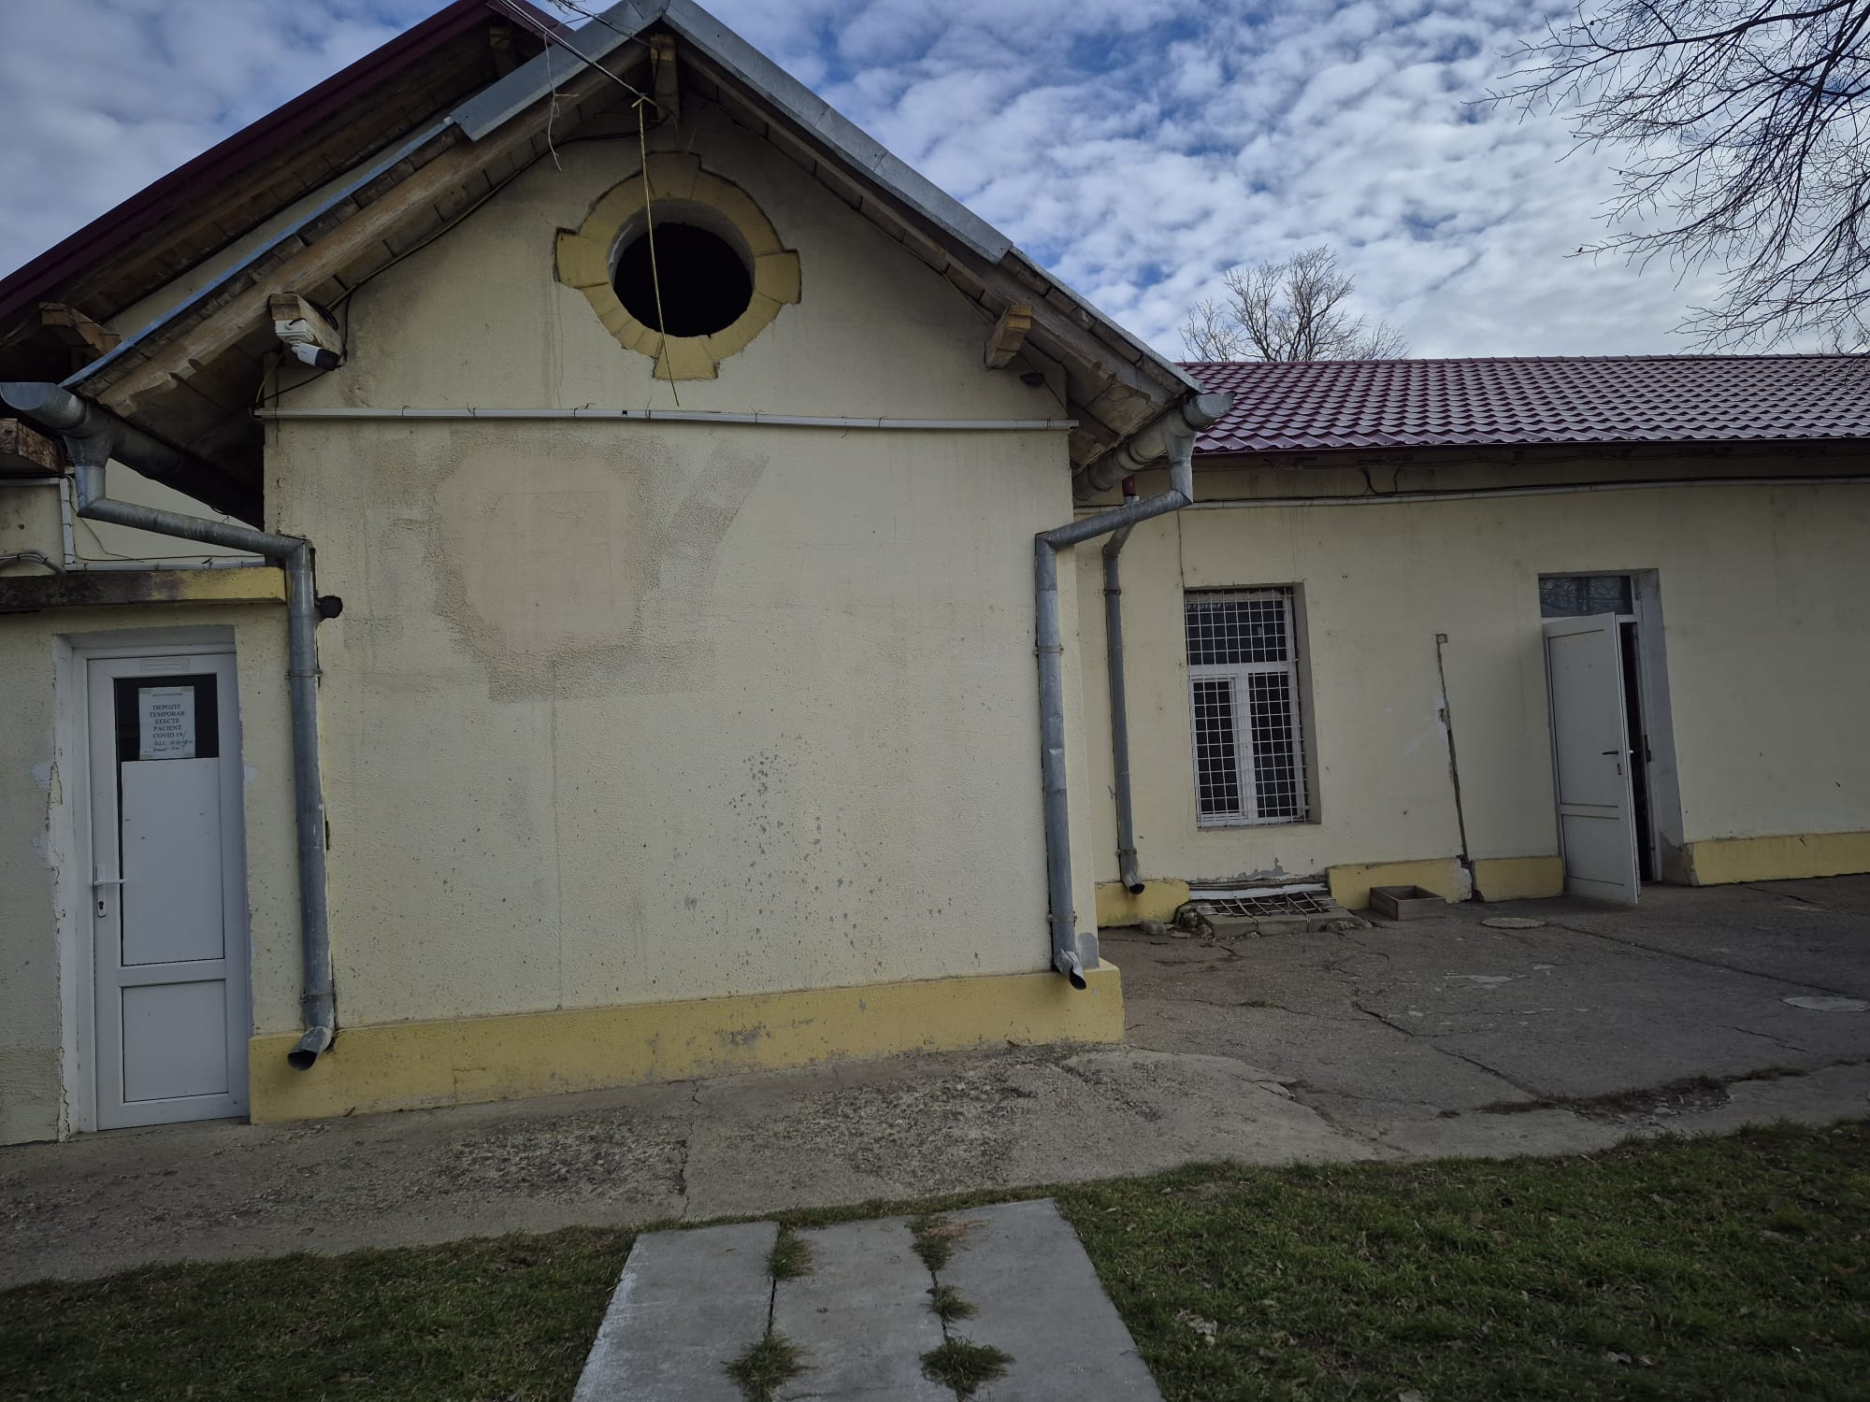
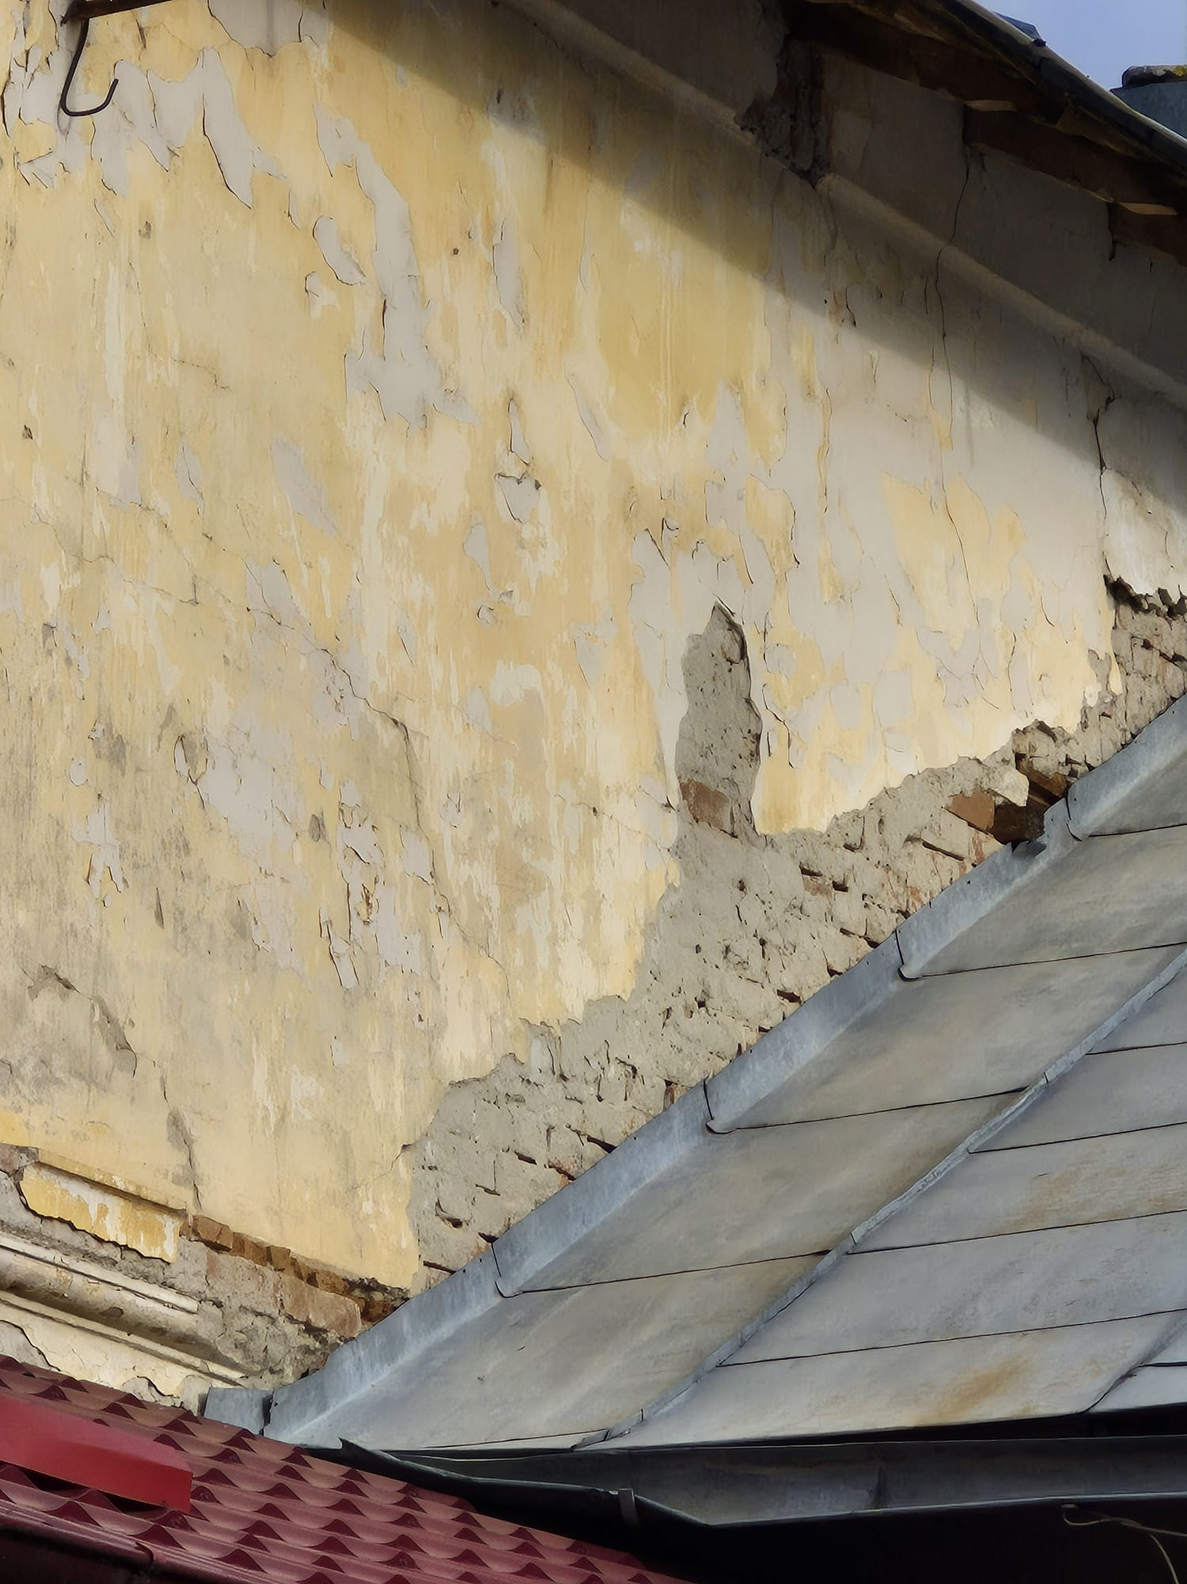
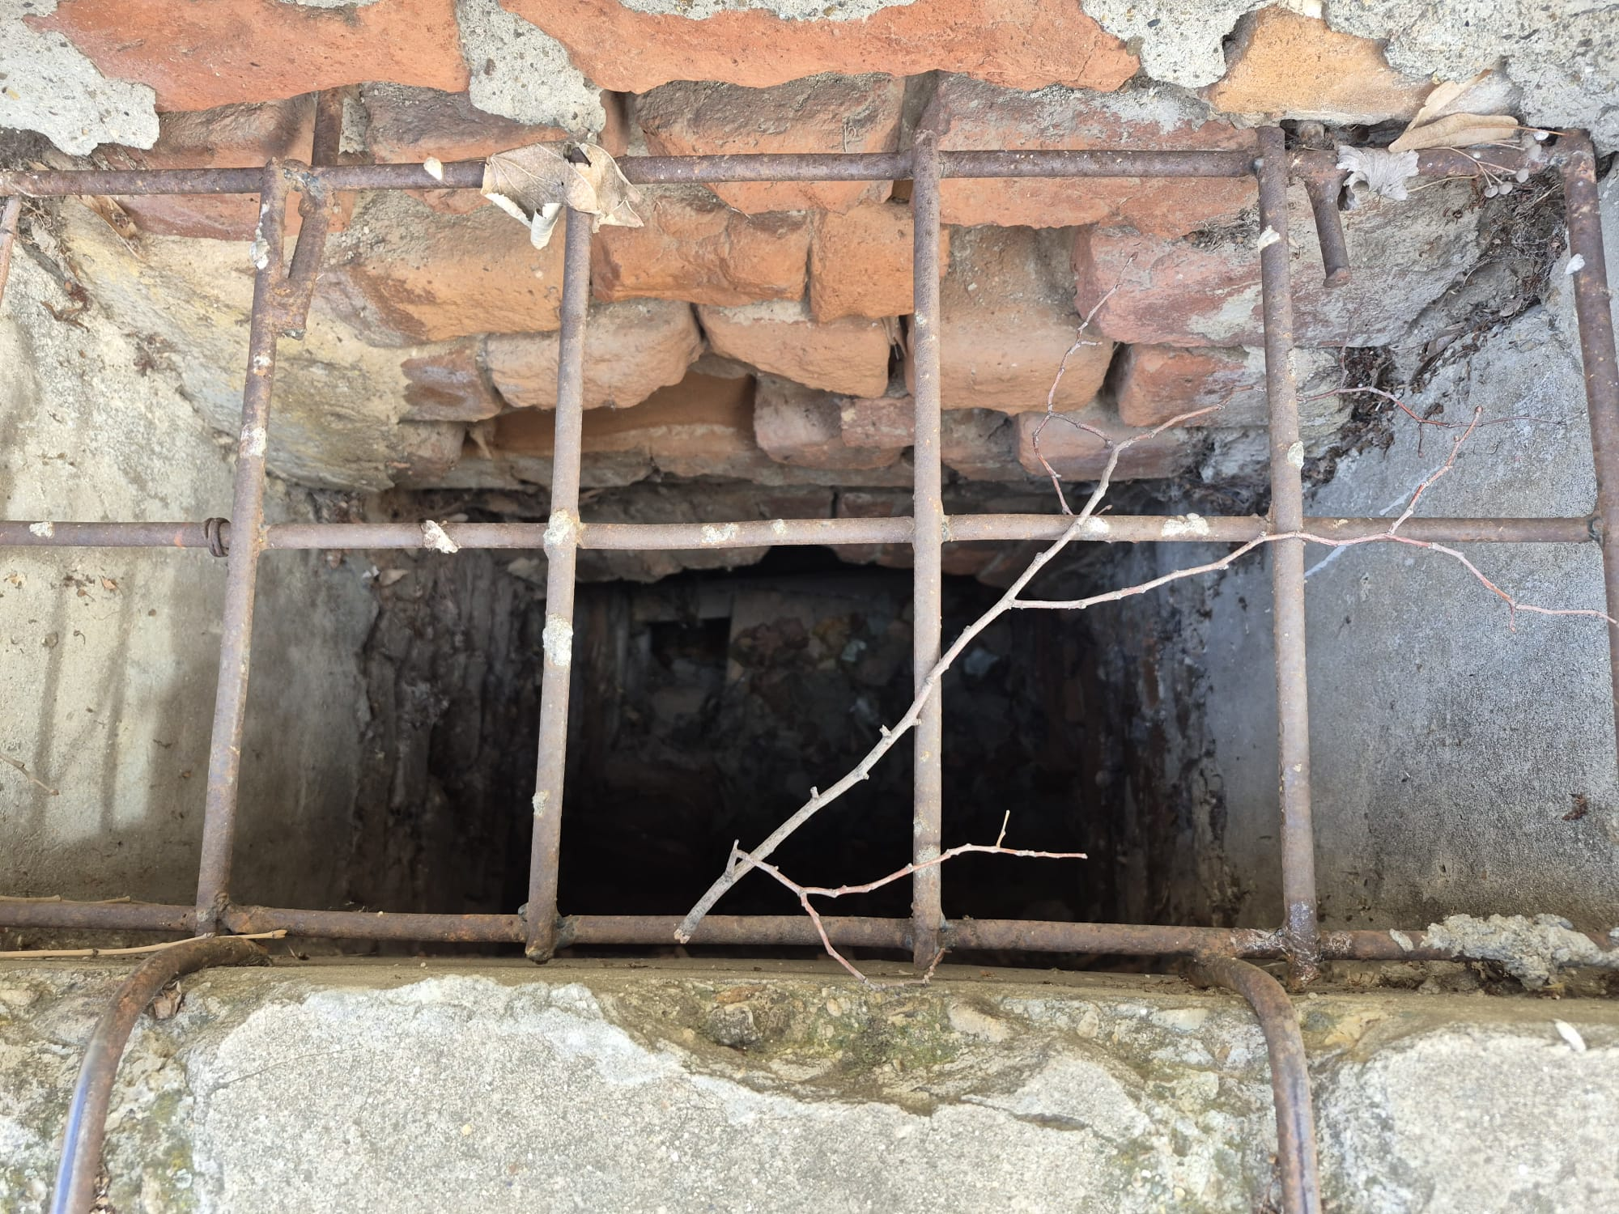
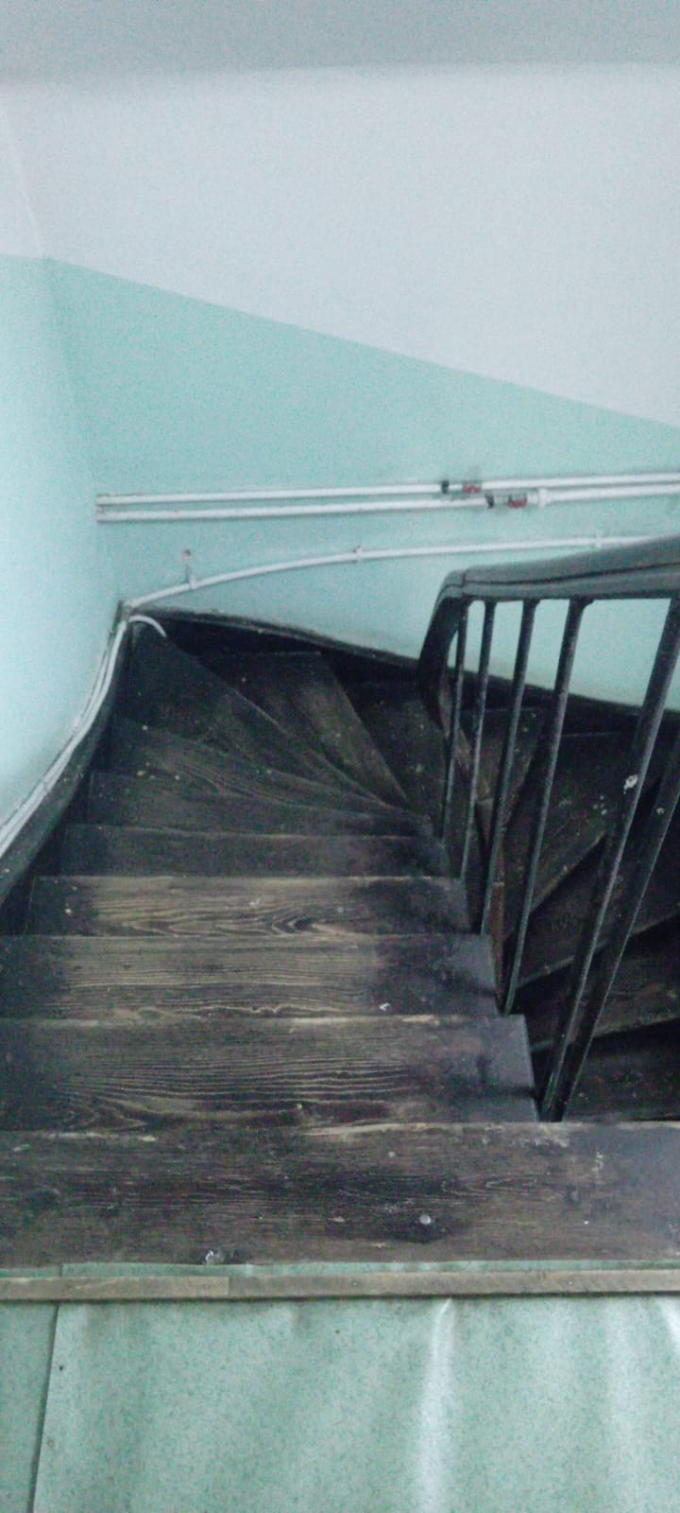
SITUAȚIA ACTUALĂ
Starea clădirilor spitalului — risc seismic clasa I
Fațadă laterală degradată
Intrare laterală
Corp clădire — igrasie vizibilă
Acoperiș — tencuială degradată
Fundație deteriorată
Interior — scară degradată
Programul Regional Sud-Est 2021-2027 | Acțiunea 2.2 - Consolidarea clădirilor în risc seismic
Consiliul Județean Vrancea
5/12

Slide 7
DESCRIEREA INVESTIȚIEI
Consolidare structurală
Eficiență energetică
Modernizarea infrastructurii
Spații medicale îmbunătățite
Protecția construcției
• Refacerea fundațiilor
• Stâlpi, centuri și planșee din beton armat
• Cămășuirea pereților portanți
• Reabilitarea acoperișurilor
• Din clasa I → clasa IV risc seismic
• Termoizolarea anvelopei
• Refacerea planșeelor și acoperișului
• Înlocuirea tâmplăriei exterioare
• Modernizarea instalațiilor termice și electrice
• Reducerea consumului de energie
• Reducerea emisiilor de gaze (DNSH)
• Instalații sanitare, termice și electrice noi
• Sisteme de ventilare îmbunătățite
• Rampe acces persoane cu dizabilități
• Creșterea confortului și siguranței
• Norme igienă și securitate
• Reconfigurare funcțională
• Finisaje interioare moderne
• Mediu curat pentru activități medicale
• Trotuare de gardă refăcute
• Reabilitarea rigolelor și aleilor
• Sistem de drenaj modernizat
• Protecție împotriva infiltrațiilor
Programul Regional Sud-Est 2021-2027 | Acțiunea 2.2 - Consolidarea clădirilor în risc seismic
Consiliul Județean Vrancea
6/12

Slide 8
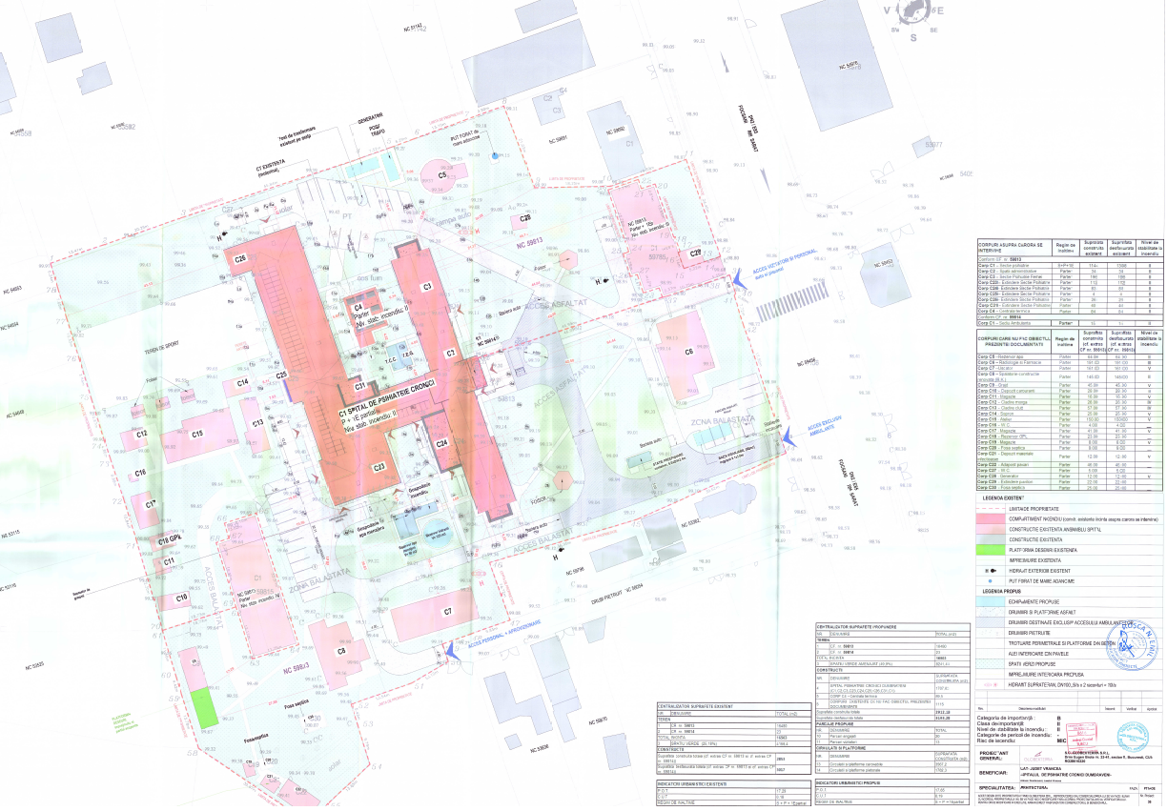
VIZIUNEA PROIECTULUI
Randare 3D și plan de situație
Randare 3D — Spitalul după consolidare și reabilitare
Plan de situație
DUPĂ
Programul Regional Sud-Est 2021-2027 | Acțiunea 2.2 - Consolidarea clădirilor în risc seismic
Consiliul Județean Vrancea
7/12

Slide 9
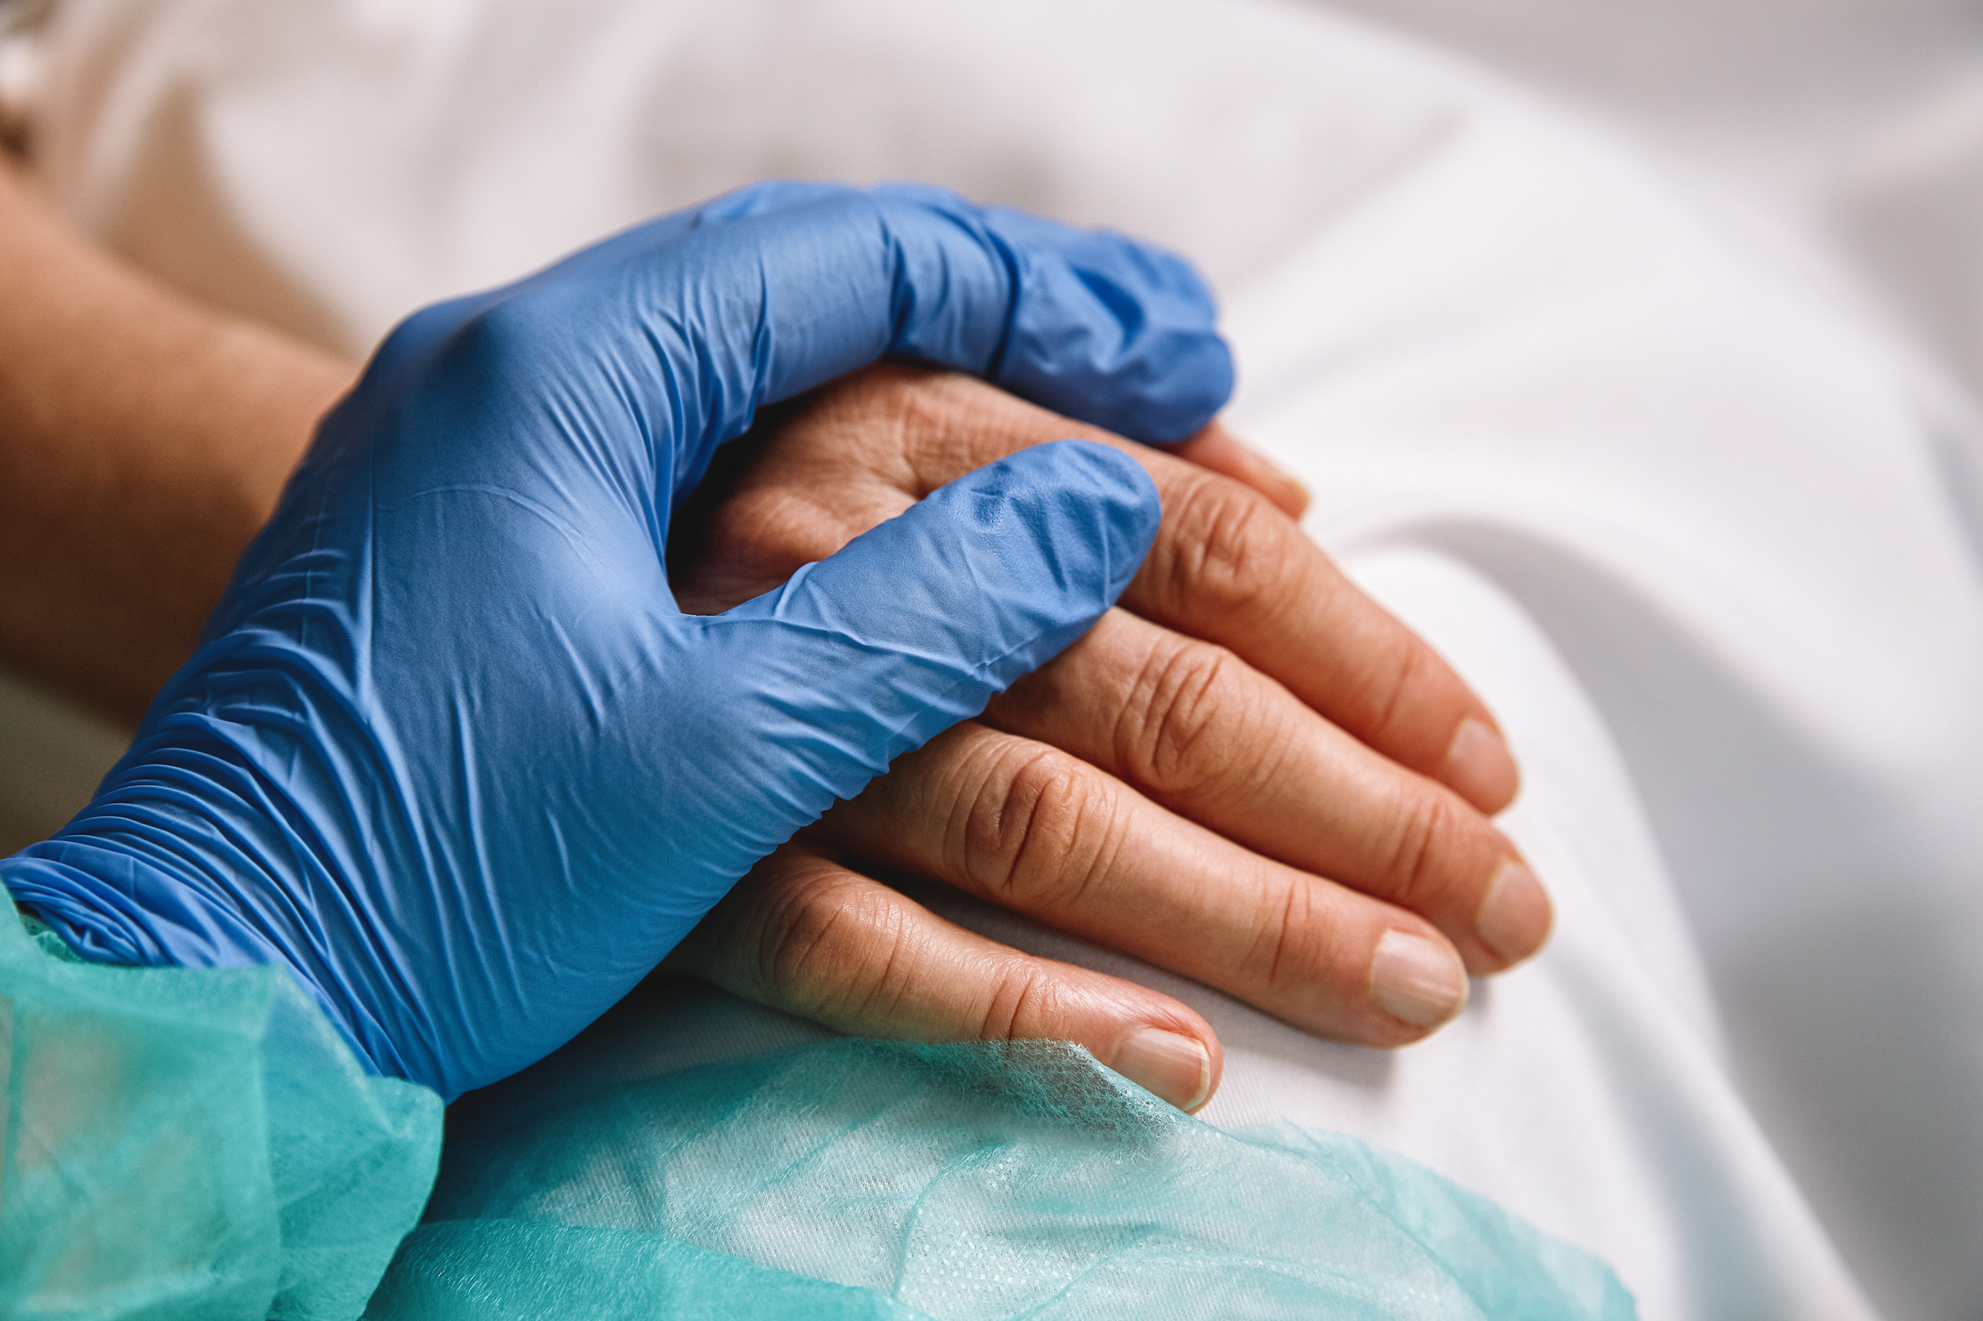
GRUPUL ȚINTĂ
Beneficiari direcți
▸ Pacienții internați — condiții sporite de siguranță, confort și calitate
▸ Personalul medical și auxiliar — medici, asistenți, infirmieri, personal tehnic
Beneficiari indirecți
▸ Comunitatea locală din Dumbrăveni și localitățile învecinate
▸ Locuitorii județului Vrancea și din alte județe
▸ Autoritățile publice locale și județene
▸ Sistemul public de sănătate — reziliența infrastructurii sanitare
Programul Regional Sud-Est 2021-2027 | Acțiunea 2.2 - Consolidarea clădirilor în risc seismic
Consiliul Județean Vrancea
8/12

Slide 10
INDICATORI URBANISTICI
Indicator | Existent | Propus | U.M.
Suprafața teren conform CF | 16.503,00 | 16.503,00 | mp
Suprafața construită (Sc) Spital | 1.654,00 | 1.707,63 | mp
Suprafața desfășurată (Sd) Spital | 1.818,00 | 1.988,12 | mp
Sc Centrală termică | 84,00 | 89,50 | mp
Sd Centrală termică | 84,00 | 89,50 | mp
Sc/Sd corpuri existente (neafectate) | 1.115,00 | 1.115,00 | mp
Suprafața construită TOTALĂ | 2.853,00 | 2.912,13 | mp
Suprafața desfășurată TOTALĂ | 3.017,00 | 3.193,22 | mp
Regim înălțime Spital | S+P+1E parțial | S+P+1E parțial | nivel
Regim înălțime Centrală termică | P | P | —
Programul Regional Sud-Est 2021-2027 | Acțiunea 2.2 - Consolidarea clădirilor în risc seismic
Consiliul Județean Vrancea
9/12

Slide 11
IMPORTANȚA PROIECTULUI
Activitate medicală 24/24 pentru pacienți cronici cu afecțiuni psihice
Siguranță seismică
Clasă risc I → IV
Creșterea rezistenței la cutremur și reducerea riscului de prăbușire
Eficiență energetică
Reducere consum
Reducerea costurilor de operare prin izolație termică și instalații moderne
Confort și siguranță
Standarde UE
Îmbunătățirea condițiilor pentru pacienți și personalul medical
Durabilitate
+ Ani de viață
Prelungirea duratei de viață și a funcționalității construcțiilor
Standarde europene
Conformitate
Asigurarea desfășurării activității medicale la standarde europene
Programul Regional Sud-Est 2021-2027 | Acțiunea 2.2 - Consolidarea clădirilor în risc seismic
Consiliul Județean Vrancea
10/12

Slide 12

VĂ MULȚUMIM!
Consolidare și Reabilitare Spital de Psihiatrie Cronici Dumbrăveni
INFORMAȚII SUPLIMENTARE
Manager de proiect
Laura Ciobotaru
Telefon
0237.616.800
E-mail
contact@cjvrancea.ro
Web
www.cjvrancea.ro
12/12

